Slide 1
中国在联合国扮演的角色
汉龙

Slide 2
引言
自第二次大战结束以来，全球化的发展使所有问题变为具有国际性的问题
因此，各个国家只好团结与合作
国际组织具有重要性
Notes:
比如，疾病的传染，网络安全，等问题
联合国、世界银行，等

Slide 3
论点
因为中国国内发生了改变，所以它对联合国的态度从消极的转变为积极的。中国在联合国扮演的角色越来越积极，足以证明中华人民共和国对外变得越来越开放。

Slide 4
中国在联合国的历史 1949-1971
中国是联合国的创始国之一
中华人民共和国成立之后几十年被排斥入会
通过努力，中华人民共和国直到1971年才正式加入联合国
但中国仅仅追求的是盟友的地位与反对帝国主义的机会
Notes:
反而，中国的代表团是台湾的。
中国的努力包括开展广泛的外交行动与得到许多国家的许可
中国加入之后其实不要参与联合国的活动，反而仅仅追求盟友的地位与反对帝国主义的机会
对一个刚才成立的共产党来说，联合国的西方影响太大的，而共产党的意识形态依然太脆弱。
因此，不参与活动是保持意识形态的办法

Slide 5
中国在联合国的历史 1971-1978
旁观者的角色
比如 “从1971年到1976年，安理会的一百五十八次表决中，中国有四十六次未参加投票。”
中国发挥的国际作用有名无实
中国提倡的是各自管各自的事
Notes:
中国讨厌大帝国侵犯小国的主管

Slide 6
中国在联合国的历史 1978-1991
1978年邓小平实行了中国的改革开放
创造了具中国特色的社会主义
中国经济逐渐开放
正好1978年以来中国开始更热情地参与联合国的讨论
把联合国视为保护自己利益的平台
原则上支持联合国的维和行动
中国代表团加入联合国维和行动的特别委员会
开始向联合国派遣观察员、军队人员、等
改革开放是中国参与联合国行动趋势的转折点
Notes:
逐渐开放：进行贸易交流，企业的私有化
讲中国支持维和行动为何有重要性

Slide 7
中国在联合国的历史 1991-现在
冷战结束了
开展多变外交的时机
中国积极地参与联合国的活动
中国的目光转向国外了
Notes:
向外转了：目的从保护自身的利益拓展到保护各国人民的人权

Slide 8
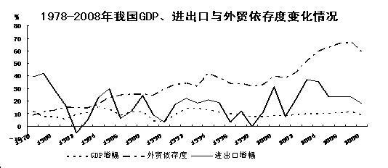
比较中国的经济发展与 中国联合国代表团的变化
Notes:
中国扮演角色发生的转变是跟随经济发展的
起初，刚成立的社会主义国家，想要保持意识形态
但那个时候很落后、封闭，经济的对外依存度很低
你看，随着依存度的增加，中国的角色越来越积极 （从1978起）
自1978年以来，中国经济的依存度增加了三倍
改革开放使中国逐渐接触外国的影响，使中国逐渐接受联合国的活动

Slide 9
中国在联合国目前的角色
安理会的会员国
唯一发展中国家
同时是大国
参与所有领域的大会组织
维和行动特别委员会的会员国

